Slide 1


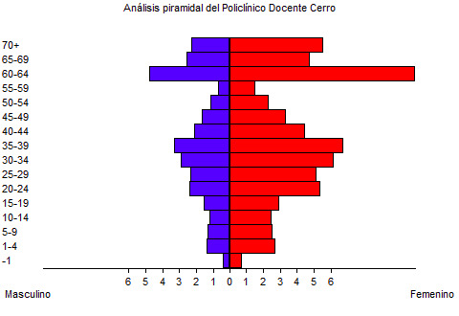
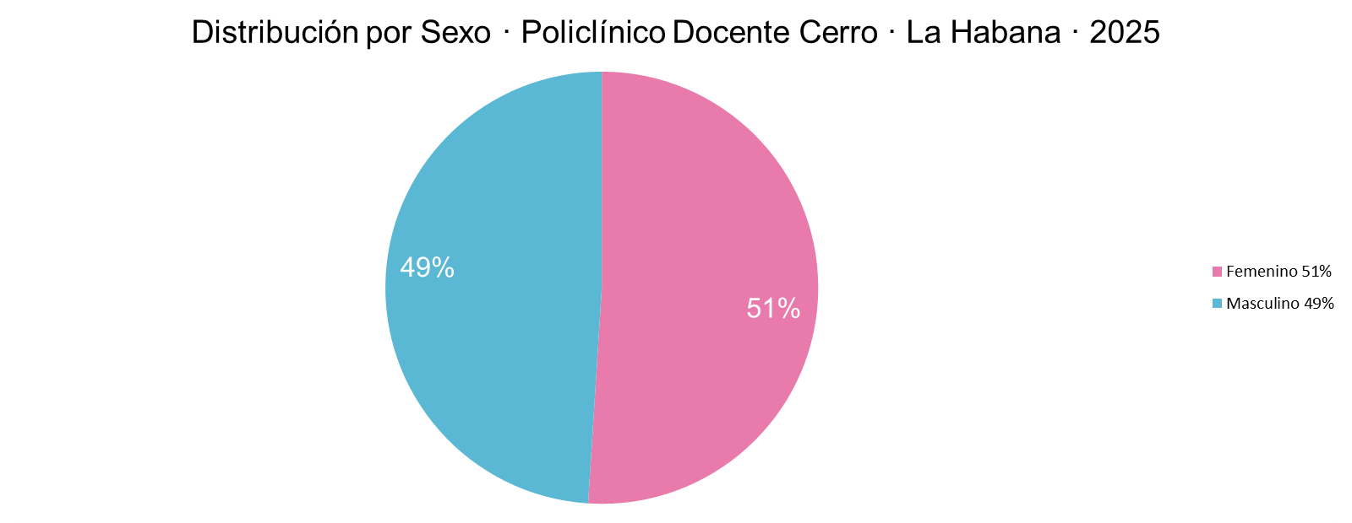
II JORNADA NACIONAL DE SISTEMAS DE INFORMACIÓN EN SALUD
"NORMA ENEIDA RIOS MASSABOT IN MEMORIAM"
Características demográficas de la población del Policlínico Docente Cerro en 2025
Alejandro Araujo Inastrilla, Yanetsi García Savón,
Delia María Gálvez Medina
.
RESULTADOS
Predominio femenino: 51% (10 890 hab.) — índice de masculinidad 96,0.
Pirámide de base estrecha, mayor peso en grupo de 60-64 años.
Predominio femenino más pronunciado en edades avanzadas.
Envejecimiento poblacional claramente evidenciado en el área.
INTRODUCCIÓN
La demografía estudia las poblaciones humanas. El análisis para la salud pública es esencial, pues permite comprender las necesidades sanitarias y orientar la planificación de los servicios.
Facilita el análisis del envejecimiento poblacional y las transformaciones reproductivas, condicionando la demanda de atención médica. En Cuba, la dinámica demográfica ha experimentado cambios sostenidos que inciden en la estructura poblacional y la organización sanitaria. La caracterización de áreas de salud apoya la toma de decisiones en la atención primaria y mejora la calidad de los servicios.
CONCLUSIONES
Se caracterizaron las principales variables demográficas del Policlínico Docente Cerro en 2025,.
La población presenta estructura envejecida con predominio femenino (51%) e índice de masculinidad de 96,0 hombres por cada 100 mujeres.
La pirámide muestra base estrecha, refleja envejecimiento y disminución relativa de los grupos infantiles y juveniles.
Los bajos niveles de natalidad (8,9 × 1000 hab.) y la razón de dependencia (128,3) reflejan tendencia al decrecimiento y retos para la sostenibilidad.
El estudio aporta información clave para la planificación y gestión de los servicios de salud en correspondencia con las necesidades poblacionales.
OBJETIVOS
Caracterizar las principales variables demográficas del área de salud del Policlínico Docente Cerro en el año 2025
MÉTODO
Estudio descriptivo con diseño transversal · Policlínico Docente Cerro · Año 2025
Universo: 21 350 habitantes de ambos sexos registrados en el sistema de dispensarización del área

